Slide 1




Laporan Kejadian
Bencana Harian
Periode 1 Nov 2026, 07.00 sampai 2 Nov 2026, 07.00 WIB
Dipresentasikan oleh
Letnan Jenderal TNI Kristomei Sianturi, S.Sos., M.Si., M.Si. (Han)
Kepala Badan Nasional Penanggulangan Bencana
Jakarta, 2 November 2026
© 2026 Badan Nasional Penanggulangan Bencana
Ketangguhan Bangsa dalam Menghadapi Bencana
Foto: DenY Krisbiyantoro, CC BY-SA 4.0, Wikimedia Commons

Slide 2









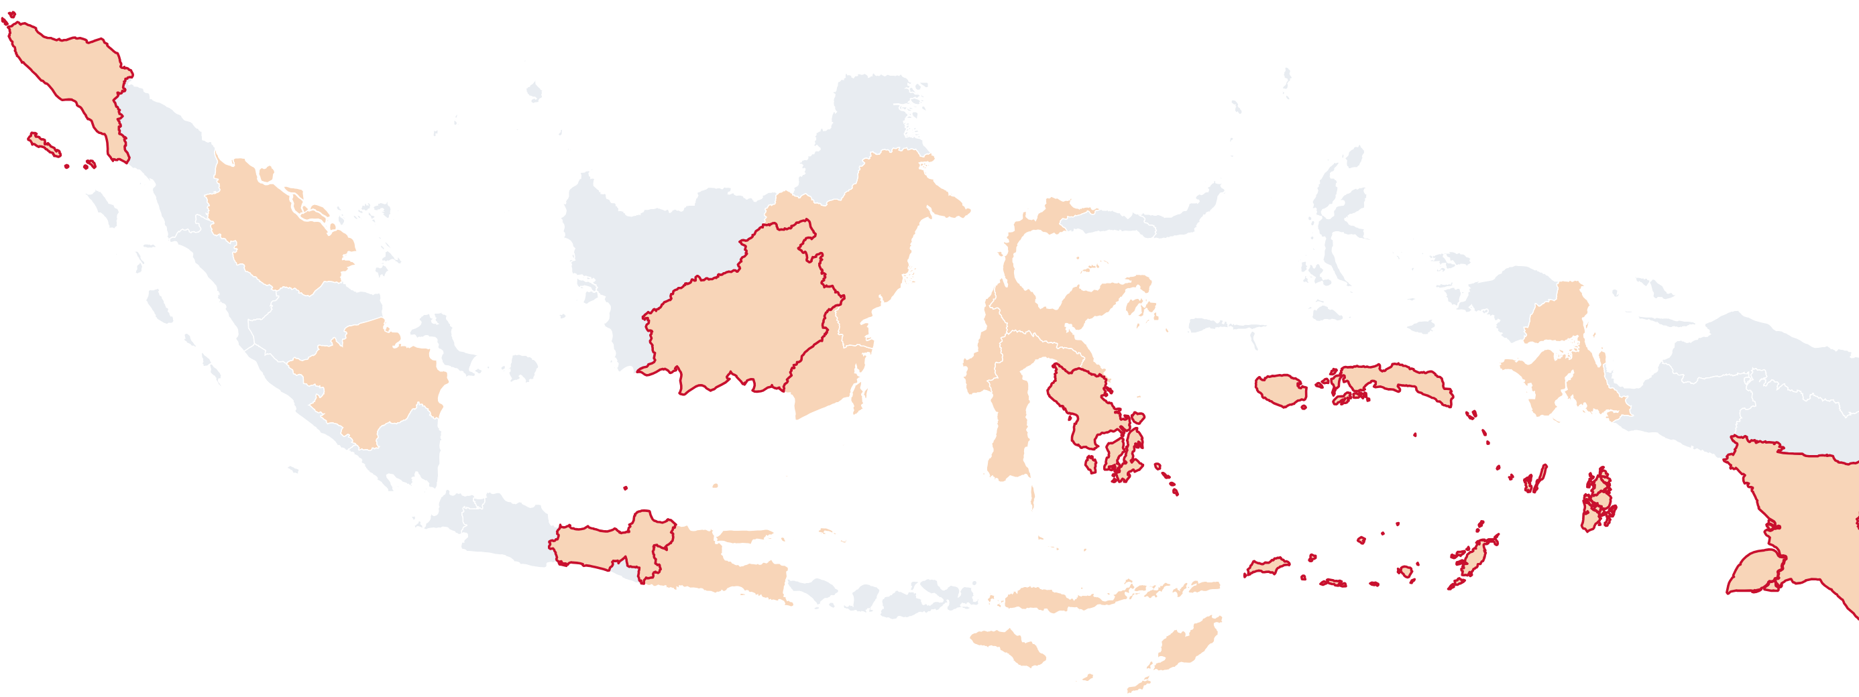














01 Ringkasan
02 Kejadian baru
03 Pengkinian
04 Status siaga
Laporan 1–2 November 2026: 20 kejadian menonjol di 16 provinsi, terdiri atas 12 karhutla, 3 kekeringan, dan 5 bencana lainnya
KEJADIAN BENCANA
PERLU PERHATIAN
34
20
12
3
5
6
laporan kejadian
kejadian menonjol
karhutla
kekeringan
bencana lainnya
kejadian perlu perhatian
!
STATUS PENANGANAN
2
Aceh
15%
85%
3 / 20
17 / 20
1
Riau
1
Kal. Timur
selesai
dalam penanganan
!
1
Sul. Tengah
1
Kal. Tengah
BENCANA DALAM PENANGANAN (17)
1
1
Sul. Barat
!
1
Papua Barat
Sum. Selatan
1
!
1
Maluku
!
Papua Selatan
sisa
± 608
ha
Kal. Selatan
2
1
Sul. Tenggara
!
Kalimantan Tengah
sisa
± 351
ha
!
Maluku
sisa
± 159
ha
Sul. Selatan
!
!
Sulawesi Tenggara
sisa
± 103
ha
!
Papua Selatan
1
Sulawesi Tengah
sisa
± 93
ha
Jateng
2
Karhutla lainnya, 4 provinsi
sisa
± 216
ha
1
Jatim
!
Kekeringan, 3 kab/kota di 2 provinsi
30.124
KK
1
1
NTT
!
Banjir, 2 kab/kota di 1 provinsi
218
KK
Jawa Timur, Malang
penanganan
Sulawesi Barat, Majene
93
KK
karhutla
kekeringan
gempa bumi
banjir
angin kencang
tanah longsor
perlu perhatian
Nusa Tenggara Timur
17.707
KK
!
YANG AKAN DILAKUKAN BNPB
Pemadaman prioritas
Keselamatan warga
Air bersih
• Papua Selatan ±608 ha dan Kal. Tengah ±351 ha belum padam
• Patroli dan pendinginan: Maluku, Sul. Tenggara
• Pemantauan kualitas udara di wilayah terdampak asap
• Siaga evakuasi warga rentan di sekitar api
• Tersalur 3.086.400 liter untuk ±30.124 KK
• Percepat pendataan dan distribusi: Pekalongan
Sumber: Laporan Harian Dit. Koordalops BNPB, 1 Nov 2026 07.00 s.d. 2 Nov 2026 07.00 WIB; GIS BNPB, 1 Nov 2026
© 2026 Badan Nasional Penanggulangan Bencana
2

Slide 3






01 Ringkasan
02 Kejadian baru
03 Pengkinian
04 Status siaga
Kejadian baru: 5 dari 20 kejadian menonjol (2 karhutla, 1 banjir, 1 tanah longsor, dan 1 angin puting beliung)
Karhutla
2
Bencana lainnya
3
Banjir
LOKASI
TERBAKAR
FIRESPOT
SISA
1 kejadian
1 JAN–1 NOV
1 NOV
1 NOV
Aceh, Aceh Barat
Dalam penanganan
Sulawesi Selatan
Angin kencang
2 kejadian
total ± 328 ha
1 kejadian
Sulawesi Barat, Majene
±93 KK
Dalam penanganan
Sinjai
± 20 ha
Tanah longsor
Api sudah padam
1 kejadian
Jawa Timur, Malang
Dalam penanganan
Kota Parepare
± 308 ha
Api sudah padam
KETERANGAN
selesai
dalam penanganan
Sumber: Laporan Harian Dit. Koordalops BNPB, 1 Nov 2026 07.00 s.d. 2 Nov 2026 07.00 WIB; GIS BNPB, 1 Nov 2026
© 2026 Badan Nasional Penanggulangan Bencana
3

Slide 4





01 Ringkasan
02 Kejadian baru
03 Pengkinian
04 Status siaga
Pengkinian kejadian sebelumnya: 10 karhutla, 3 kekeringan, dan 2 bencana lainnya
Karhutla
10
Kekeringan
3
LOKASI
LAPORAN PERTAMA
TERBAKAR
FIRESPOT
SISA
LOKASI
TERDAMPAK
BANTUAN AIR
1 JAN–1 NOV
1 NOV
1 NOV
TOTAL
30.124
KK
89.056
jiwa
3.086.400
liter
Papua Selatan
28 Okt
± 301.276 ha
173
± 608 ha
Pekalongan
hari ke-6
11.282
KK
36.384
jiwa
dalam proses pendataan
Kalimantan Tengah
17 Jan
± 692.090 ha
Semarang
294
± 351 ha
2.799
KK
7.582
jiwa
10.000
liter
hari ke-290
Blitar
Maluku
30 Okt
± 75.424 ha
59
± 159 ha
16.043
KK
45.090
jiwa
3.076.400
liter
hari ke-4
Sulawesi Tenggara
Data satelit
± 30.936 ha
99
± 103 ha
Bencana lainnya
2
Sulawesi Tengah
20 Okt
± 46.919 ha
43
± 93 ha
Gempa bumi
hari ke-14
1 kejadian
Kalimantan Selatan
15 Sep
± 105.927 ha
Nusa Tenggara Timur Laporan pertama 15 Agu
40
± 73 ha
±17.707
hari ke-49
KK terdampak
Sumatera Selatan
8 Mei
± 213.302 ha
33
± 56 ha
Banjir
hari ke-179
1 kejadian
Papua Barat
± 54.802 ha
Aceh, Aceh Selatan Laporan pertama 28 Okt
Data satelit
14
± 54 ha
±218
Kalimantan Timur
± 128.472 ha
KK terdampak
3 Sep
24
± 33 ha
hari ke-61
KETERANGAN
selesai
dalam penanganan
Riau
21 Jan
± 26.978 ha
hari ke-286
Sumber: Laporan Harian Dit. Koordalops BNPB, 1 Nov 2026 07.00 s.d. 2 Nov 2026 07.00 WIB; GIS BNPB, 1 Nov 2026
© 2026 Badan Nasional Penanggulangan Bencana
4

Slide 5










01 Ringkasan
02 Kejadian baru
03 Pengkinian
04 Status siaga
Status siaga bencana: 3 gunung api berstatus Siaga, 24 Waspada, 42 Normal
Gunung api
3
0
Awas (IV)
3
Siaga (III)
24
Waspada (II)
42
Normal (I)
Gn. Anak Krakatau
Siaga
Gn. Merapi
Siaga
Gn. Semeru
Siaga
ZONA BAHAYA, JARAK DARI PUNCAK
ZONA BAHAYA, JARAK DARI PUNCAK
ZONA BAHAYA, JARAK DARI PUNCAK
15 km
U
15 km
U
3 km ke segala arah dari puncak
15 km
U
5 km ke segala arah dari puncak
10
10
Kec. Selo, Dukun, Srumbung, Kemalang, Pakem, Cangkringan, Cepogo, Musuk
10
Kec. Pronojiwo, Ampelgading, Poncokusumo, Pasrujambe, Candipuro
5
5 km ke segala arah dari puncak
5
5
Kec. Raja Basa
7 km ke arah selatan-barat daya
13 km ke arah tenggara
Kec. Turi, Cangkringan
Kec. Candipuro, Pronojiwo
ANCAMAN
ANCAMAN
ANCAMAN
Aliran lava
Lontaran batu pijar
Awan panas
Guguran lava
Awan panas
Guguran lava
Hujan abu
Erupsi sekunder
Lontaran material
Lahar
Lontaran batu pijar
Lahar
KAWASAN DIHINDARI
KAWASAN DIHINDARI
KAWASAN DIHINDARI
1 km dari pulau baru
Sektor selatan-barat daya dan tenggara
Sektor tenggara
Besuk Kobokan, Bang, Kembar, Sat
IMBAUAN
Sungai Boyong, Bedog, Krasak, Bebeng, Woro, Gendol
Larangan wisata dan pendakian
Abaikan isu tsunami
Ikuti arahan BPBD
KETERANGAN
ancaman
kawasan dihindari
imbauan
Sumber: PVMBG Badan Geologi, 2 Nov 2026 06.00 WIB
© 2026 Badan Nasional Penanggulangan Bencana
5

Slide 6










Terima kasih
Letnan Jenderal TNI Kristomei Sianturi, S.Sos., M.Si., M.Si. (Han)
Kepala Badan Nasional Penanggulangan Bencana
BADAN NASIONAL PENANGGULANGAN BENCANA
CALL CENTER
Graha BNPB, Jl. Pramuka Kav. 38, Jakarta Timur 13120
117
021 2982 7793
persuratan@bnpb.go.id
www.bnpb.go.id
Satu Data Bencana
@BNPB_Indonesia
@infoBencanaBNPB
BNPB Indonesia
@bnpbindonesia
© 2026 Badan Nasional Penanggulangan Bencana
Ketangguhan Bangsa dalam Menghadapi Bencana
Foto: DenY Krisbiyantoro, CC BY-SA 4.0, Wikimedia Commons

